Slide 1
Kỹ thuật:
CÁC CHI TIẾT VÀ DỤNG CỤ CỦA BỘ LẮP GHÉP MÔN KỸ THUẬT

Slide 2
YÊU CẦU CẦN ĐẠT
- Học sinh biết được tên gọi và hình dạng của các chi tiết trong bộ lắp ghép.
- Sử dụng được cờ - lê , tua -vít để tháo lắp các chi tiết.
- Biết lắp giáp 1 số chi tiết với nhau

Slide 3

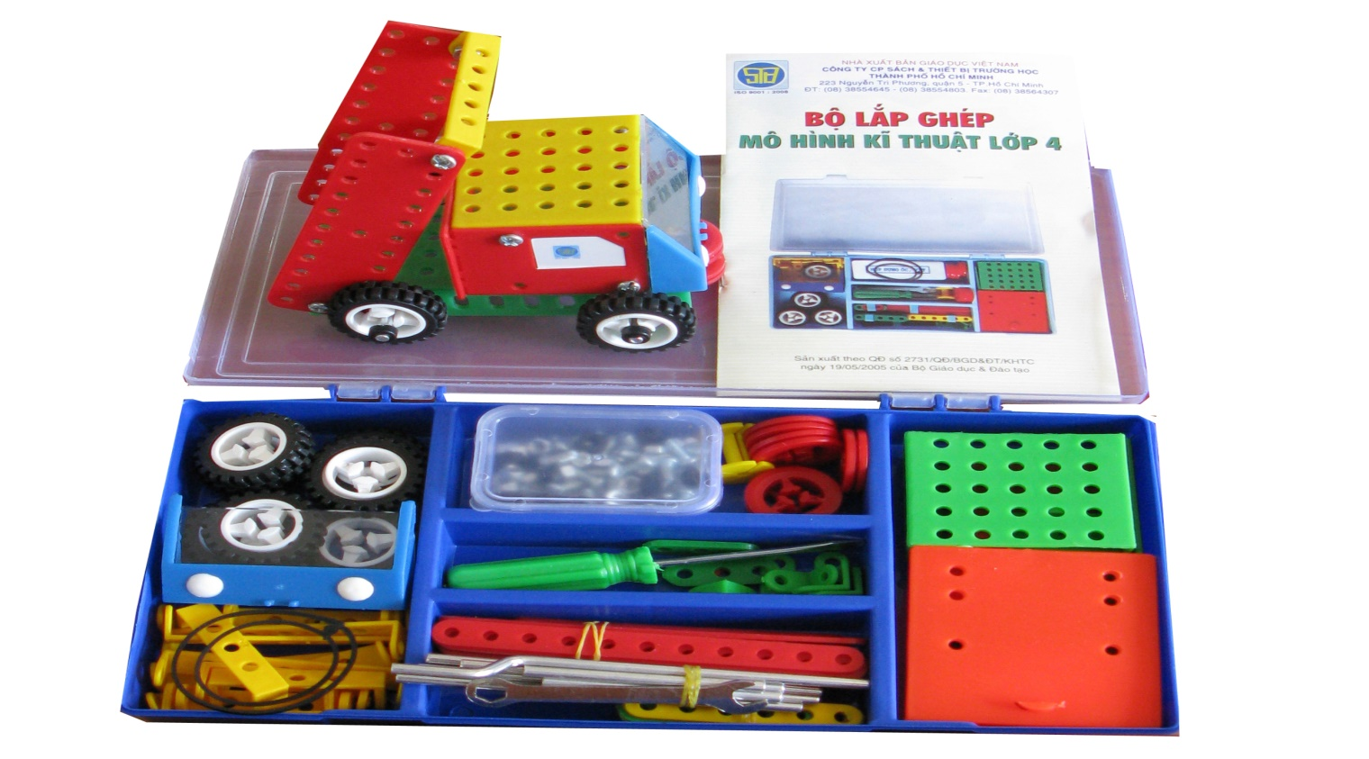

Slide 4

1.Làm quen với các chi tiết và dụng cụ của bộ lắp ghép:
Bộ lắp ghép kỹ thuật có bao nhiêu chi tiết và được chia thành mấy nhóm?

Slide 5
Bộ lắp ghép có 34 loại chi tiết và dụng cụ khác nhau, được chia thành 7 nhóm chính:
1.Làm quen với các chi tiết và dụng cụ của bộ lắp ghép
+ Các tấm nền
+ Các loại thanh thẳng.
+ Các thanh chữ U và chữ L.
+ Bánh xe, bánh đai, các chi tiết khác.
+ Các loại trục.
+ Ốc, vít và vòng hãm.
+ Cờ lê, tua- vít.

Slide 6
2. Tên gọi, hình dạng, số lượng của các chi tiết và dụng cụ:

Slide 7
Nhóm 1: Các tấm nền (gồm 8 chi tiết)

Slide 8
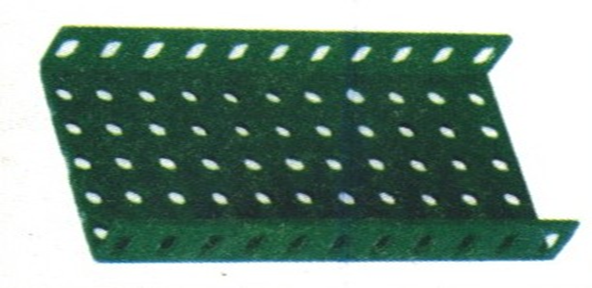
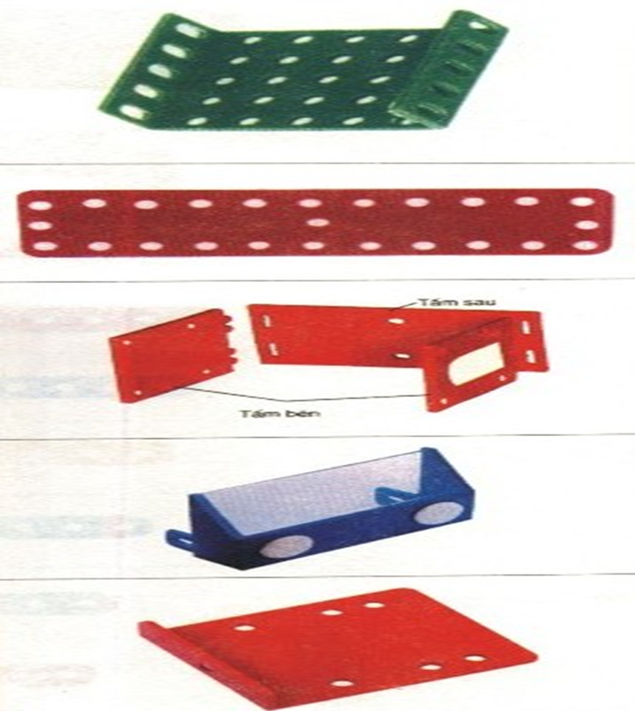
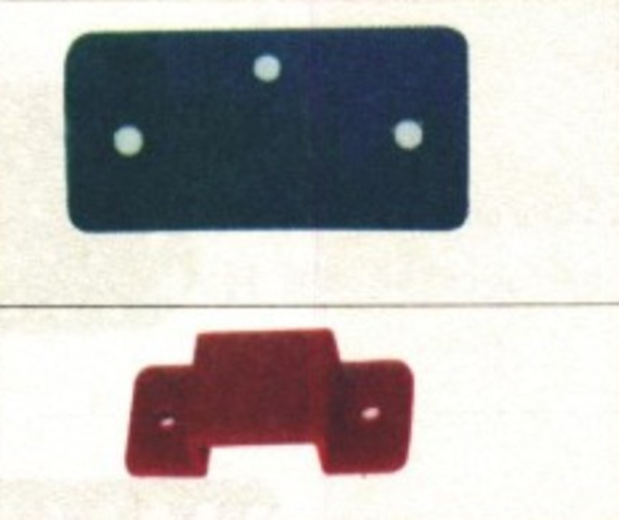
Tấm nhỏ
Tấm lớn
Tấm 25 lỗ
Ba tấm để lắp thành chữ U
Tấm 3 lỗ
Tấm mặt cabin
Tấm 2 lỗ
Tấm chữ L

Slide 9
Nhóm 2: Các loại thanh thẳng
(gồm 7 chi tiết)

Slide 10
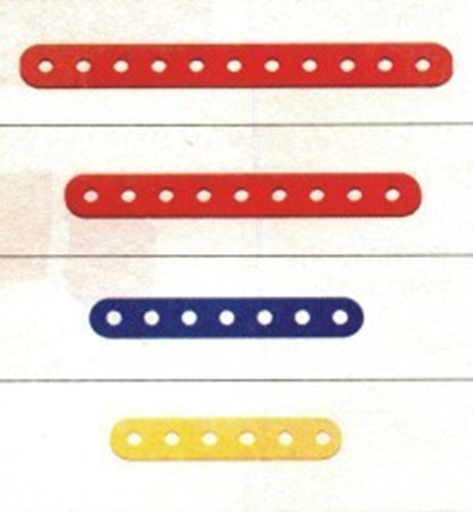
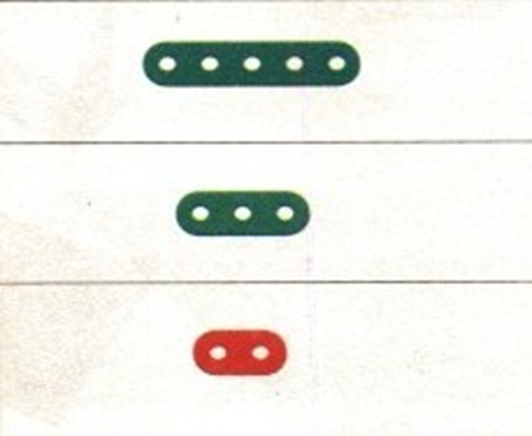
Thanh thẳng 11 lỗ
Thanh thẳng 5 lỗ
Thanh thẳng 9 lỗ
Thanh thẳng 3 lỗ
Thanh thẳng 7 lỗ
Thanh thẳng 2 lỗ
Thanh thẳng 6 lỗ

Slide 11
Nhóm 3: Các loại thanh chữ U và chữ L (gồm 4 chi tiết)

Slide 12
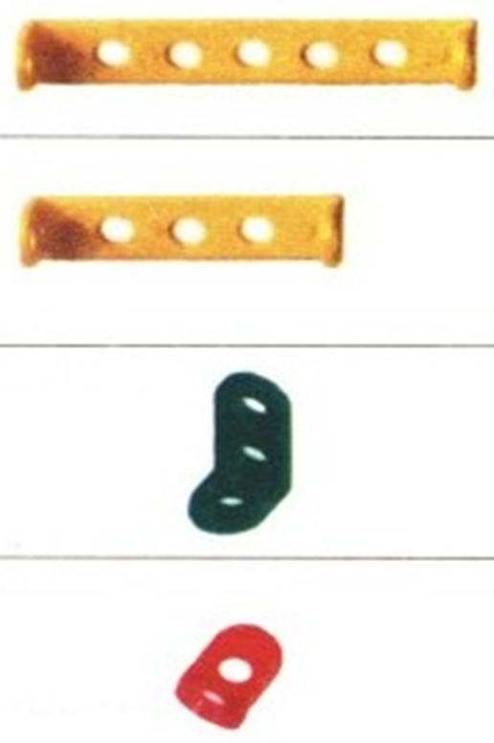
Thanh chữ U dài
Thanh chữ U ngắn
Thanh chữ L dài
Thanh chữ L ngắn

Slide 13
Nhóm 4: Bánh xe,bánh đai và các chi tiết khác (gồm 5 chi tiết)

Slide 14
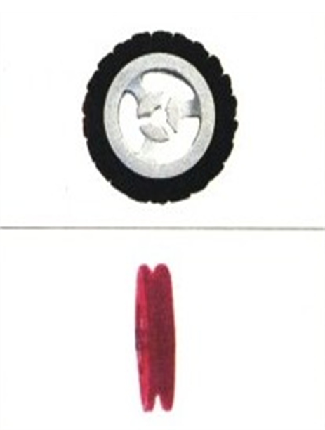
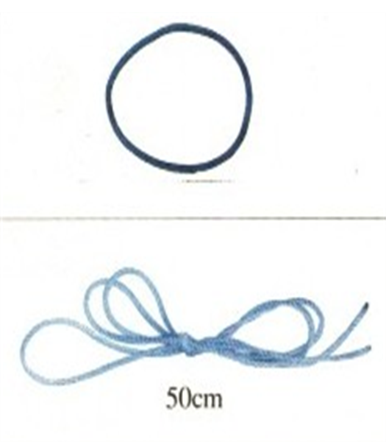
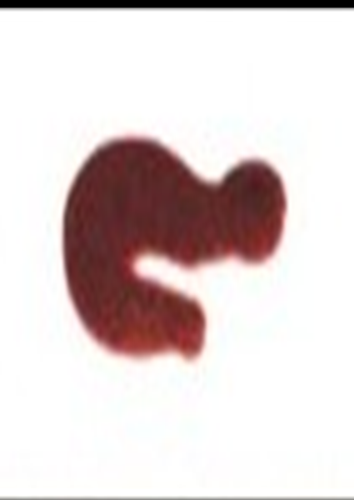
Đai chuyền
Bánh xe
Bánh đai
Dây gai
Thanh móc

Slide 15
Nhóm 5: Các loại trục (gồm 4 chi tiết)

Slide 16
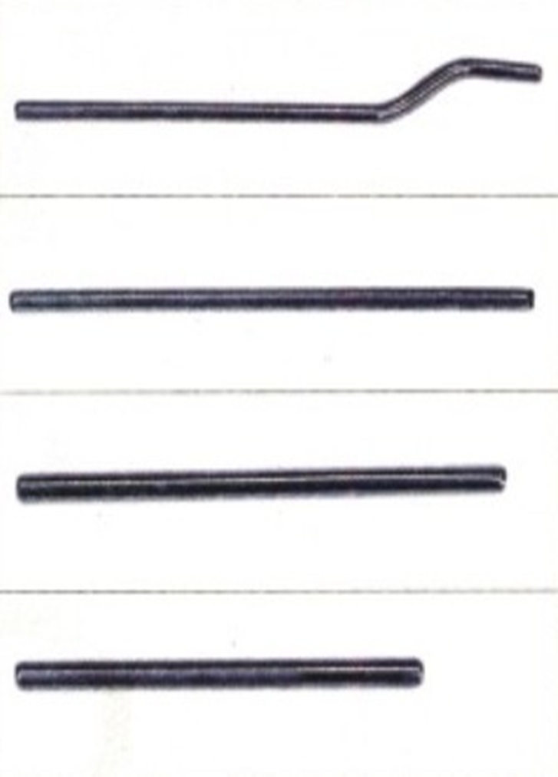
Trục quay
Trục dài
Trục ngắn 1
Trục ngắn 2

Slide 17
Nhóm 6: Ốc, vít và vòng hãm
(gồm 5 chi tiết)

Slide 18
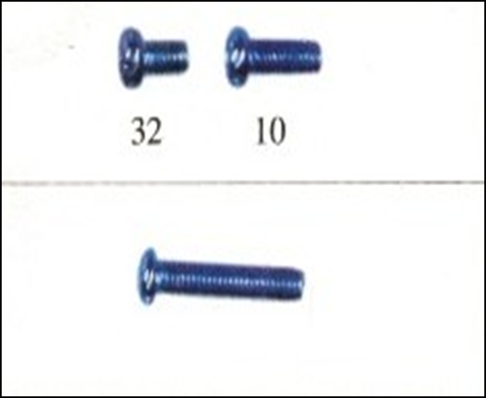
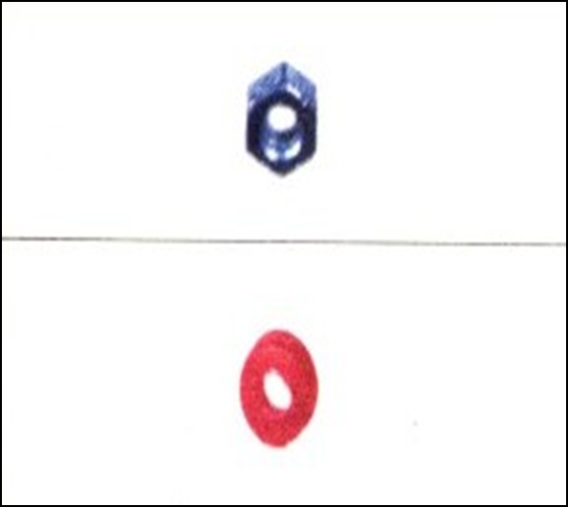
Vít
Ốc
Vít dài
Vòng hãm

Slide 19
Nhóm 7: Cờ-lê, tua-vít (gồm 2 chi tiết)

Slide 20
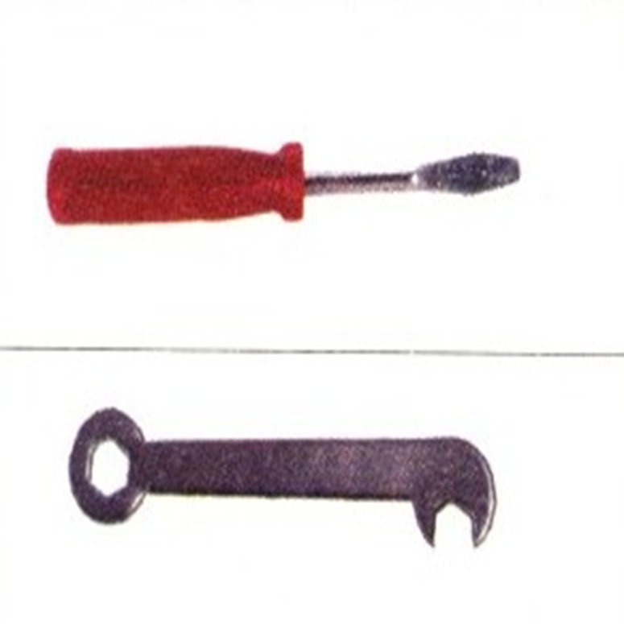
Tua - vit
Cờ - lê

Slide 21
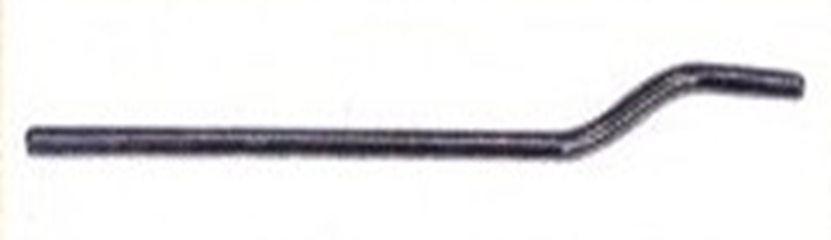
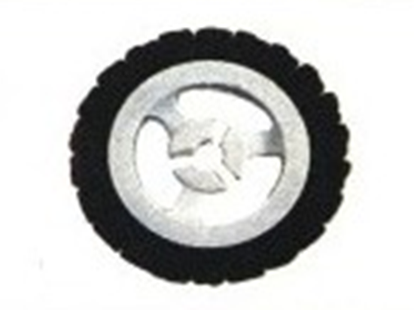
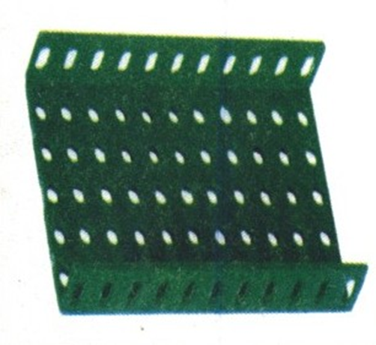
Trục quay
Đố bạn biết các chi tiết này có tên là gì?
Bánh xe
Tấm nhỏ

Slide 22
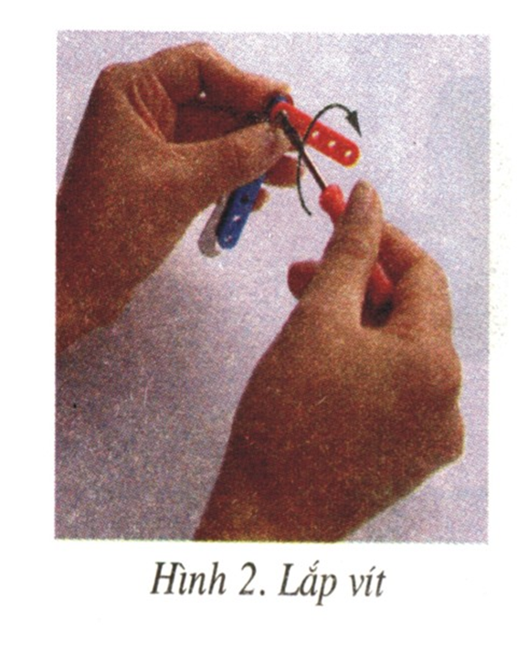
3.Cách sử dụng cờ-lê, tua-vit
a. Lắp vít:
-Lắp vít vào thanh thẳng thứ nhất, sau đó lắp tiếp vào thanh thẳng thứ 2 và ốc.
-Sau khi ren của ốc khớp với ren của vít, một tay dùng cờ-lê giữ chặt ốc, tay kia dùng tua-vít vặn theo chiều kim đồng hồ, vít sẽ được vặn chặt

Slide 23
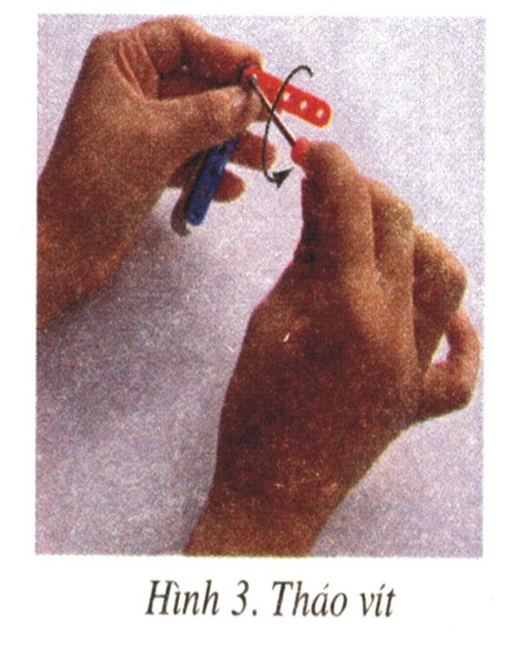
b. Tháo vít:
- Dùng cờ-lê giữ chặt ốc, dùng tua-vít vặn vít theo ngược chiều kim đồng hồ cho đến khi hết ren

Slide 24
Để tháo vít, em sử dụng cờ-lê và tua-vít như thế nào ?

Slide 25
4. Thực hành gọi tên và lắp ghép một số chi tiết

Slide 26
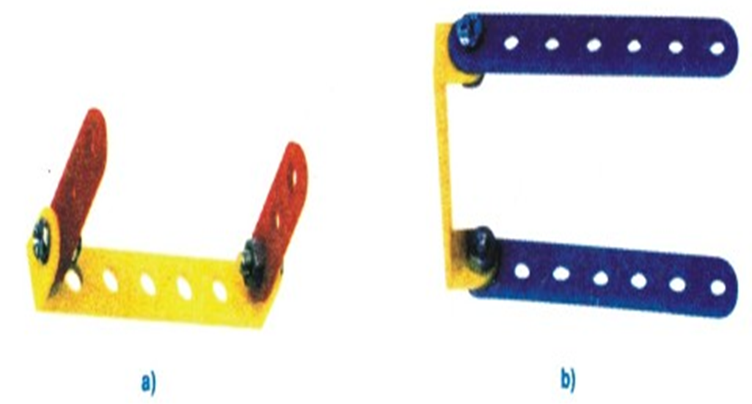
 Em hãy quan sát các mối ghép sau
 Gọi tên chi tiết và số lượng chi tiết cần để lắp mối ghép đó

Slide 27
Làm việc cá nhân
 Quan sát các mối ghép sau
 Em hãy lựa chọn một mối ghép mà em thích và thực hành lắp mối ghép đã chọn

Slide 28
Lưu ý:
+ Phải sử dụng cờ-lê, tua-vít để tháo, lắp các chi tiết.
+ Chú ý an toàn khi sử dụng tua-vít.
+ Phải dùng nắp hộp để đựng các chi tiết để tránh rơi vãi.
+ Khi lắp ghép, vị trí của vít ở mặt phải, ốc ở mặt trái của mô hình.

Slide 29
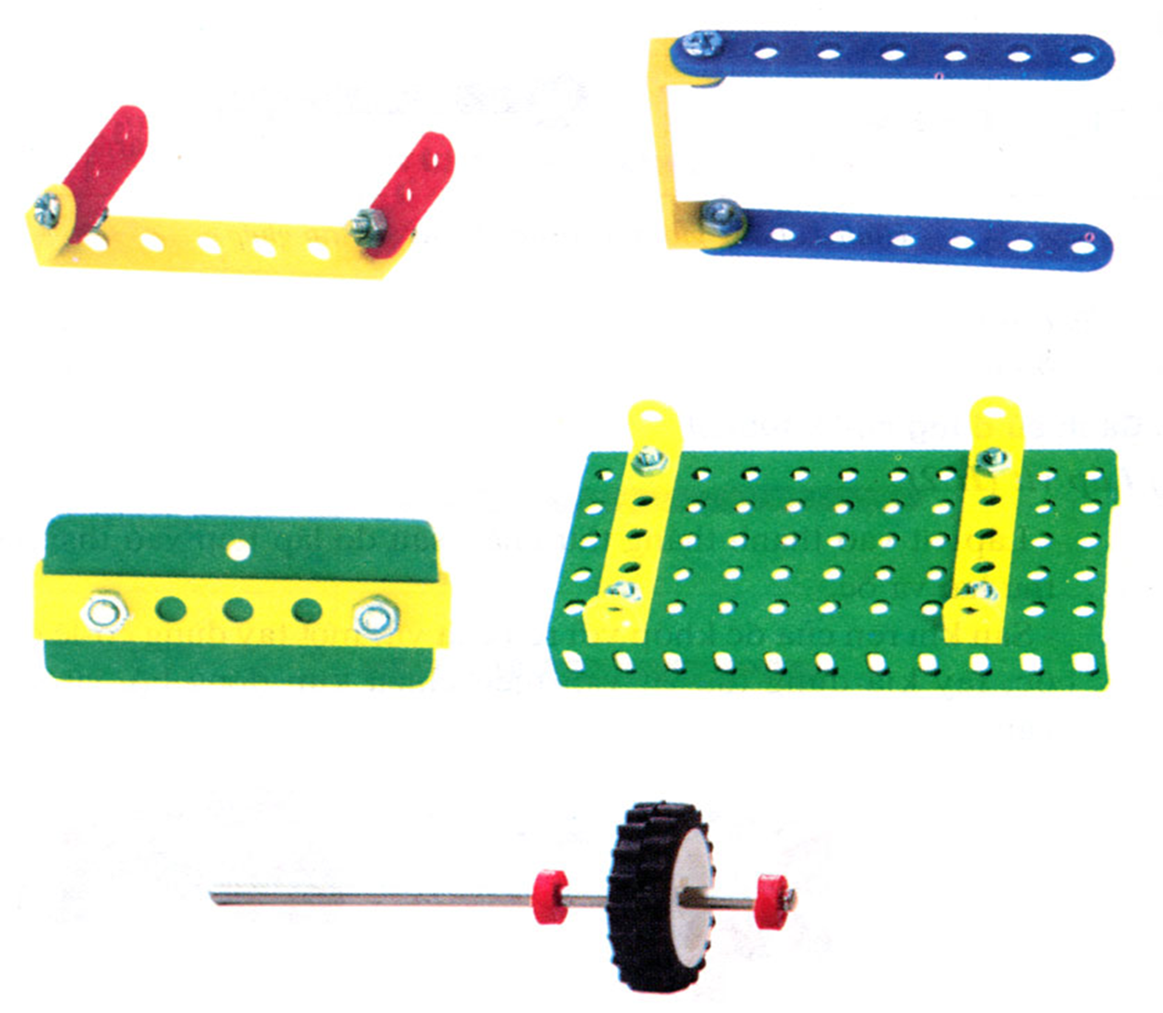
a)
b)
c)
d)
e)

Slide 30
4. Đánh giá sản phẩm
Tiêu chí:
+ Các chi tiết lắp đúng kĩ thuật và đúng quy trình.
+ Các chi tiết lắp chắc chắn, không bị xộc xệch.

